Slide 1
Технологии «4К» на уроках английского языка
МБОУ «Русско-татарская общеобразовательная школа N 87»
Методическое объединение учителей иностранных языков

Slide 2
Навыки XXI века
1
Коммуникация
2
Критическое мышление
3
Кооперация
4
Креативность

Slide 3

1
Коммуникация
Цель обучения иностранным языкам – формирование и развитие коммуникативной компетенции

Slide 4
Структура коммуникации
1
Готовность к коммуникации
2
Адаптация к цели и контексту коммуникации и партнерству
3
Убеждающая коммуникация

Slide 5
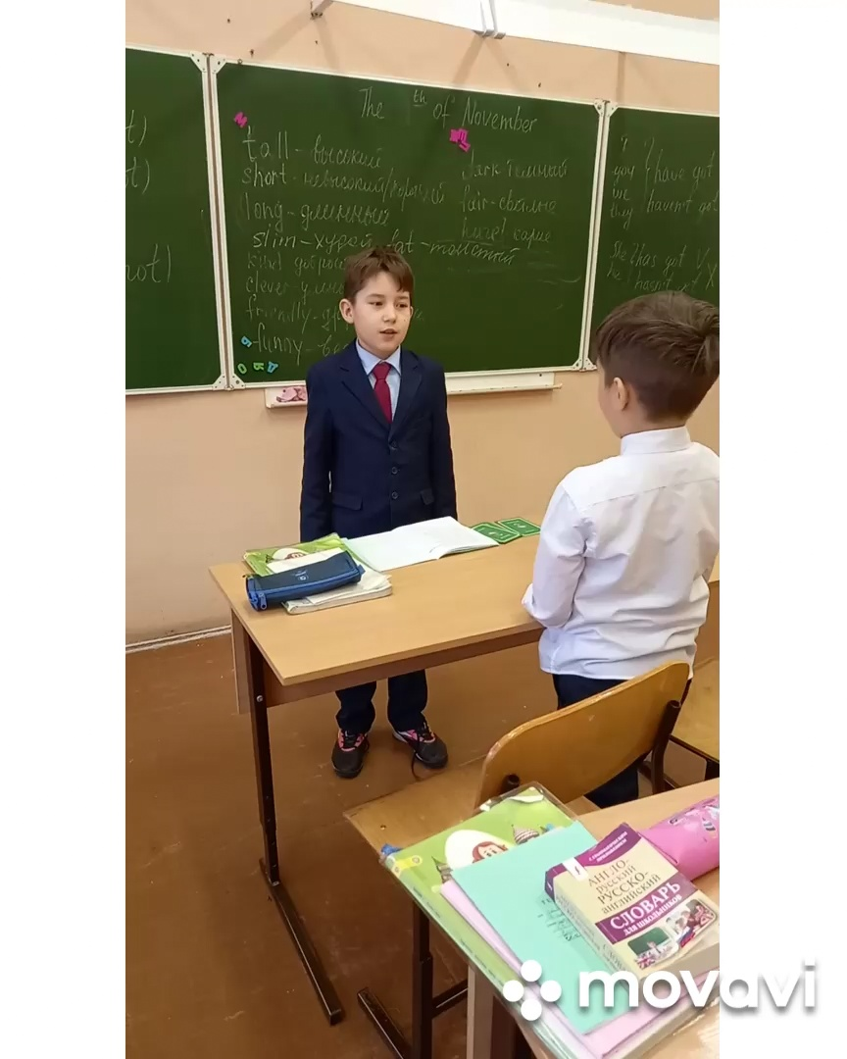
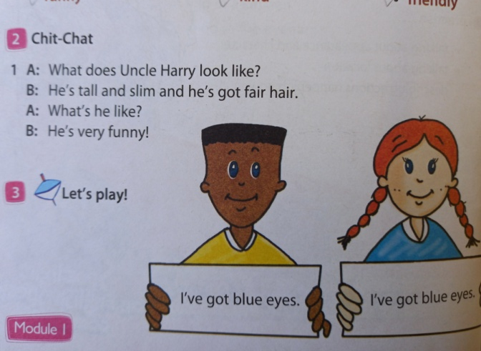
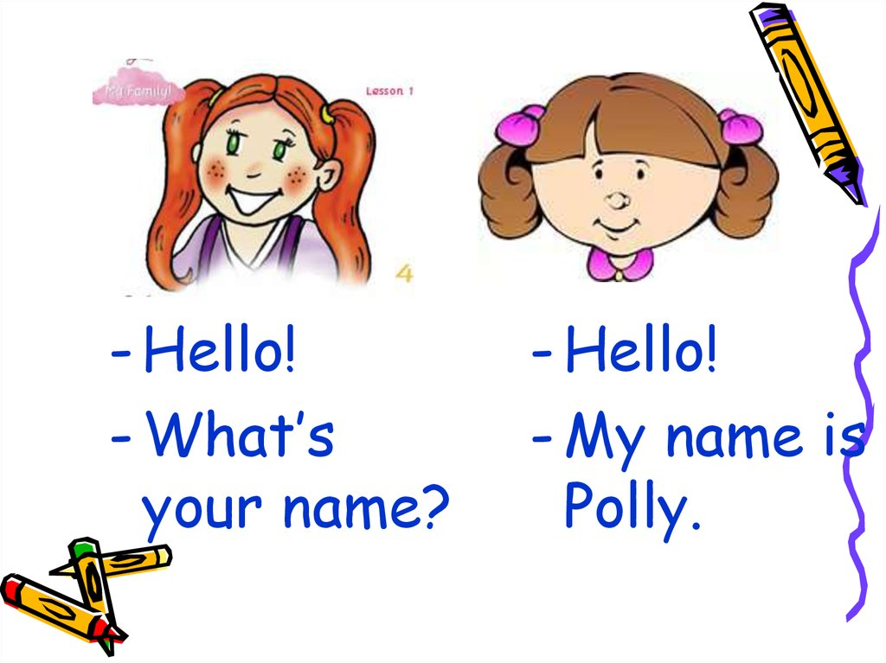
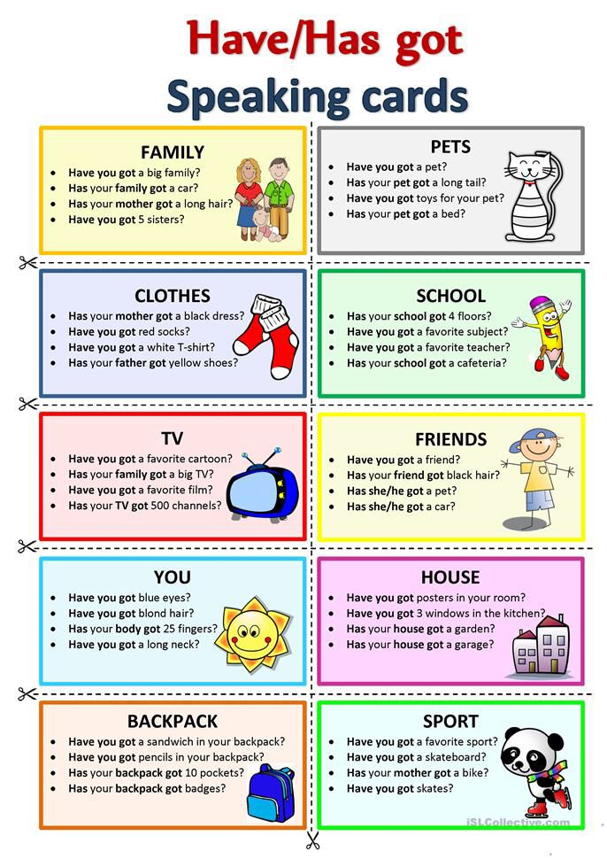
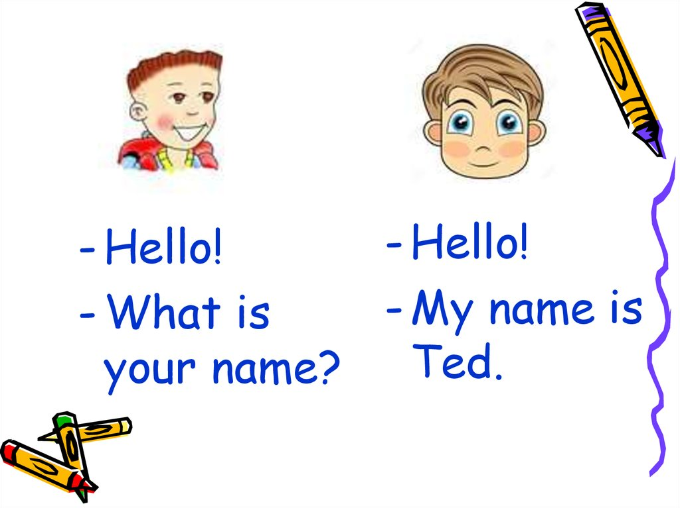
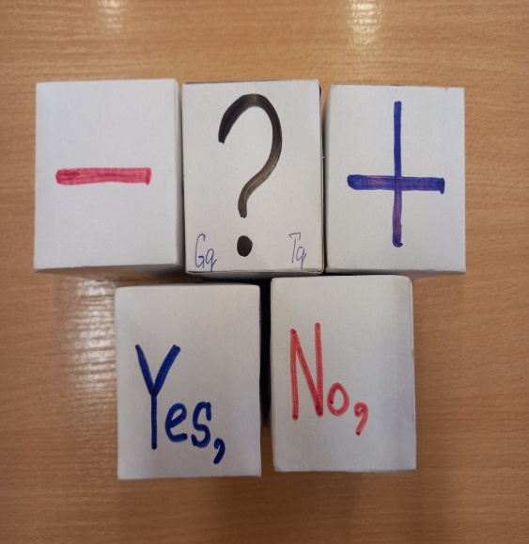
Начальная школа (2-4 классы)
1
Готовность к коммуникации

Slide 6
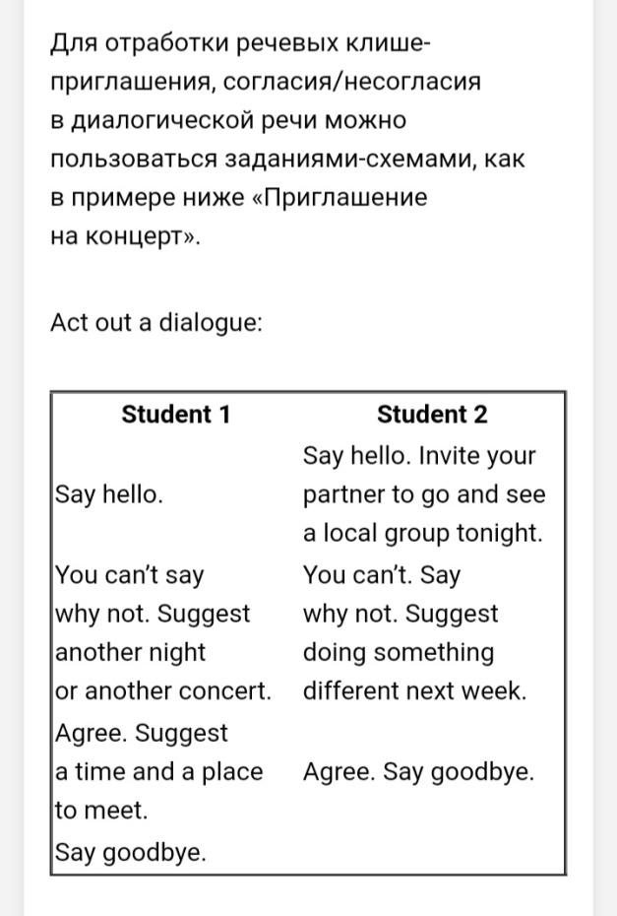
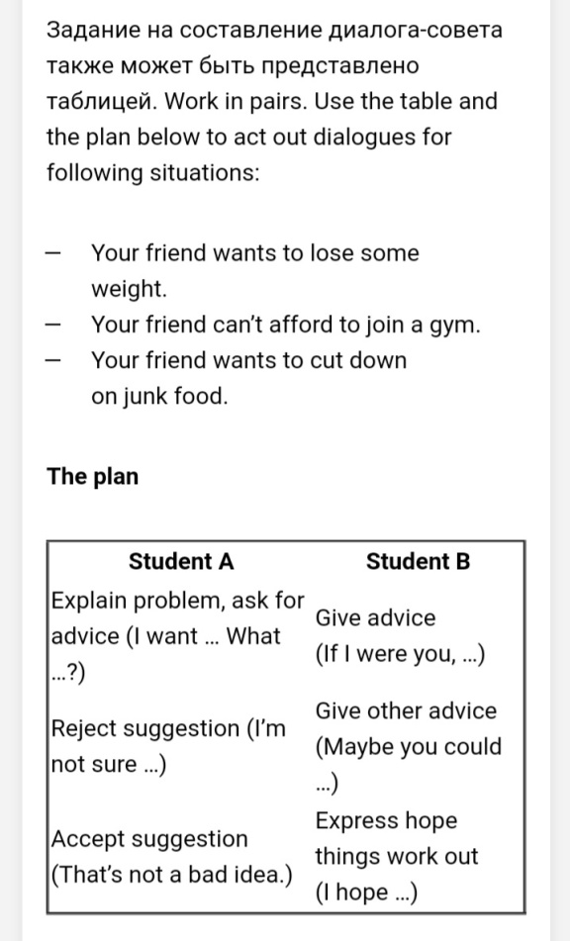
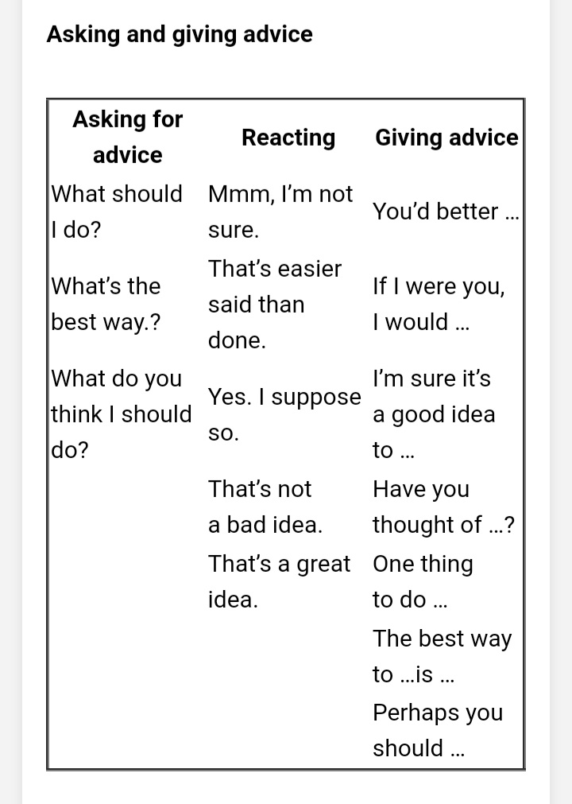
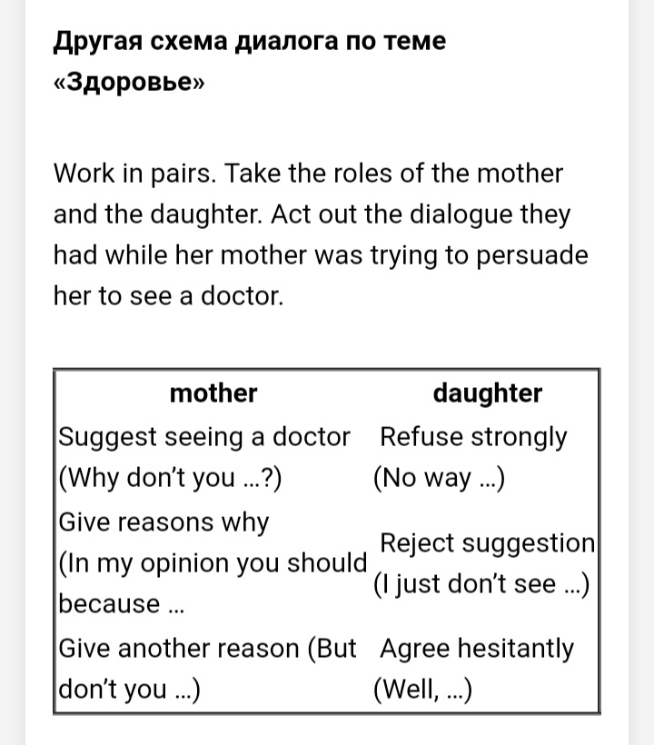
Средняя школа (5-9 классы)
2
Адаптация к цели и контексту коммуникации и партнерству

Slide 7
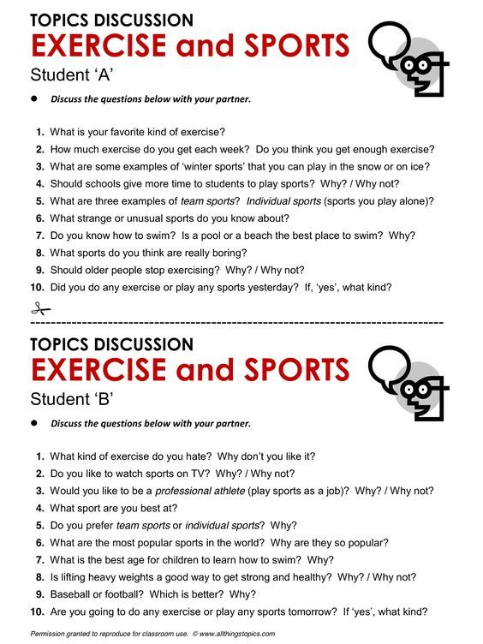
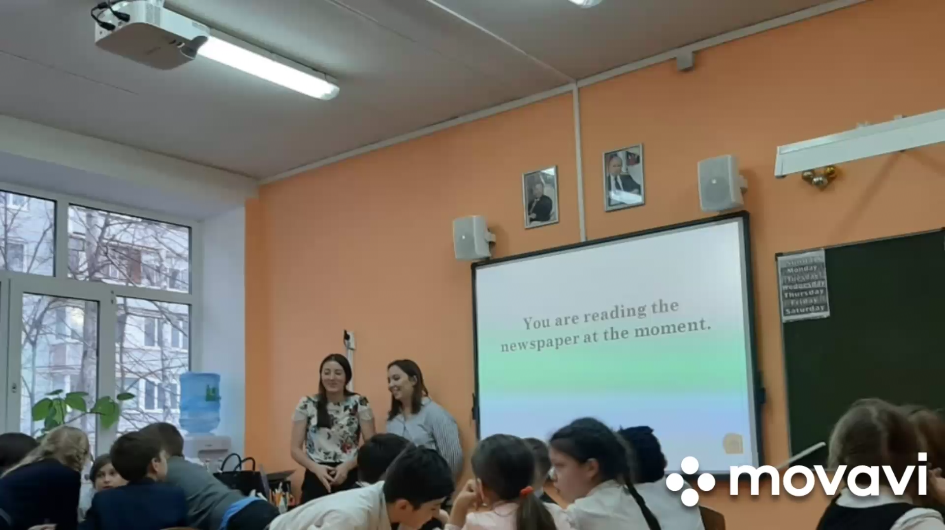
Средняя школа (5-9 классы)

Slide 8
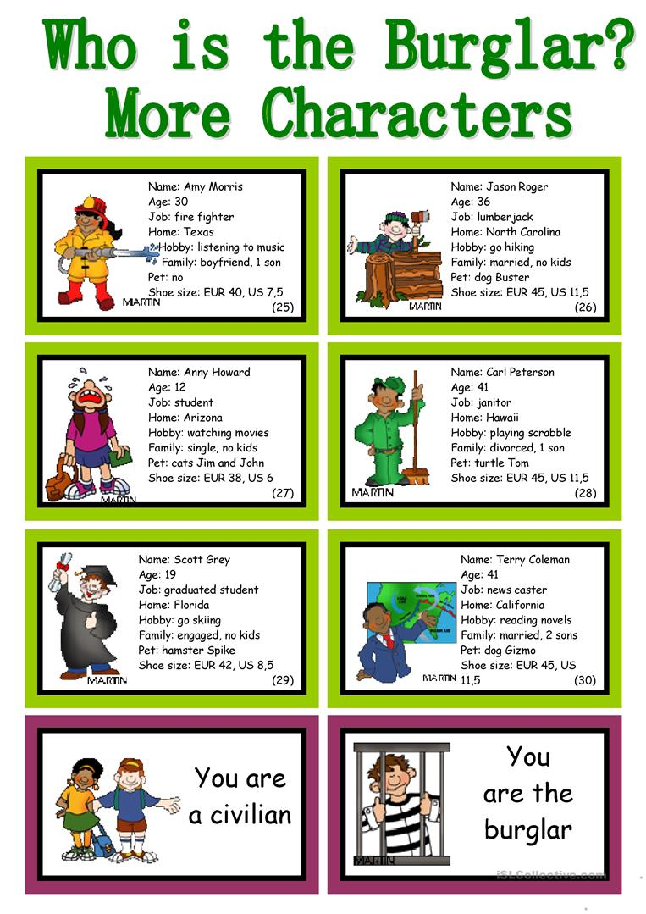
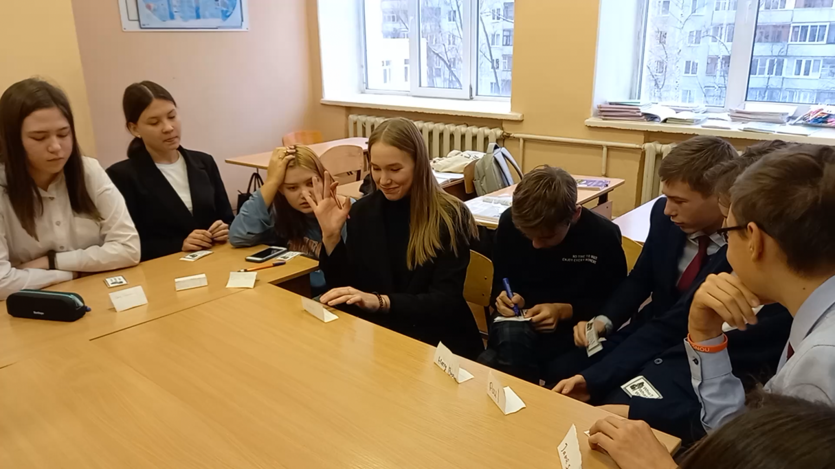
Средняя школа (5-9 классы)

Slide 9

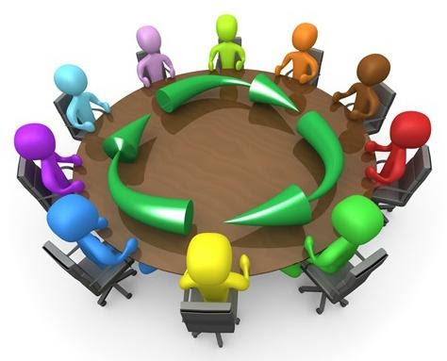
Старшая школа (10-11 класс)
3
Убеждающая коммуникация
Дебаты
Дискуссии

Slide 10
Старшая школа (10-11 класс)
Задание «Оправдайся»
You were seen gluing apples to the tree in the garden? Why did you do that? (Вас видели в саду в то время как Вы развешивали яблоки на дерево. Для чего вы этого делали?)
2. Задание «Невпопад»
Задача поддержать коммуникацию, обсуждая разные темы. Например, один ученик говорит о погоде, а второй о еде.

Slide 11
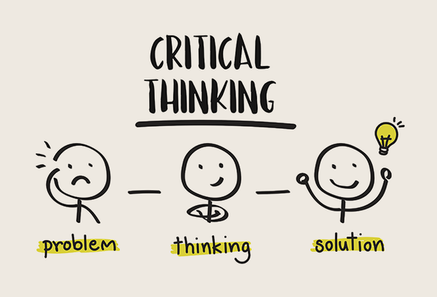
2
Критическое мышление

Slide 12
Структура критического мышления
1
Анализ
2
Оценка
3
Объяснение
4
Выведение гипотез
5
Саморегуляция

Slide 13
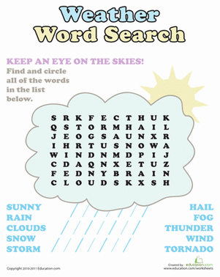
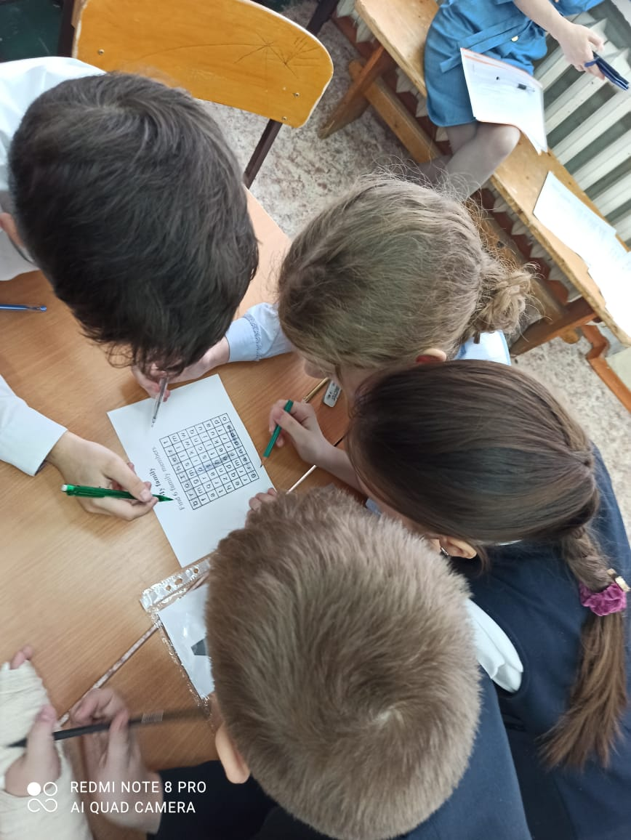
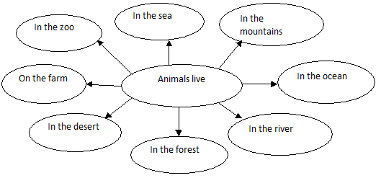
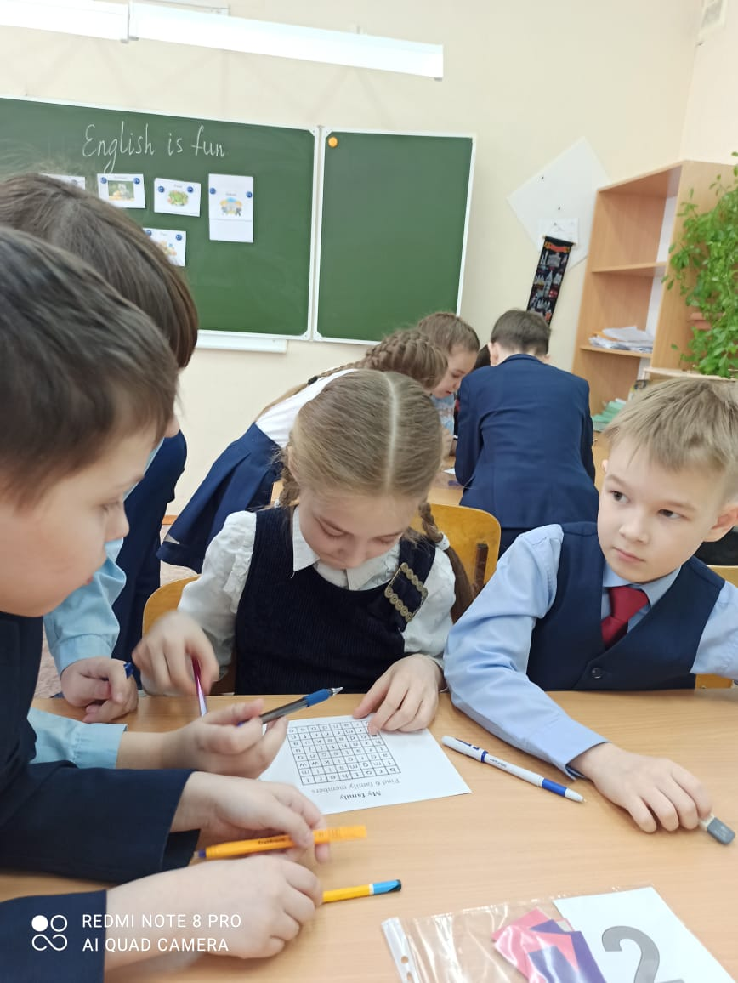
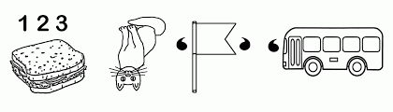
Начальная школа (2-4 классы)

Slide 14
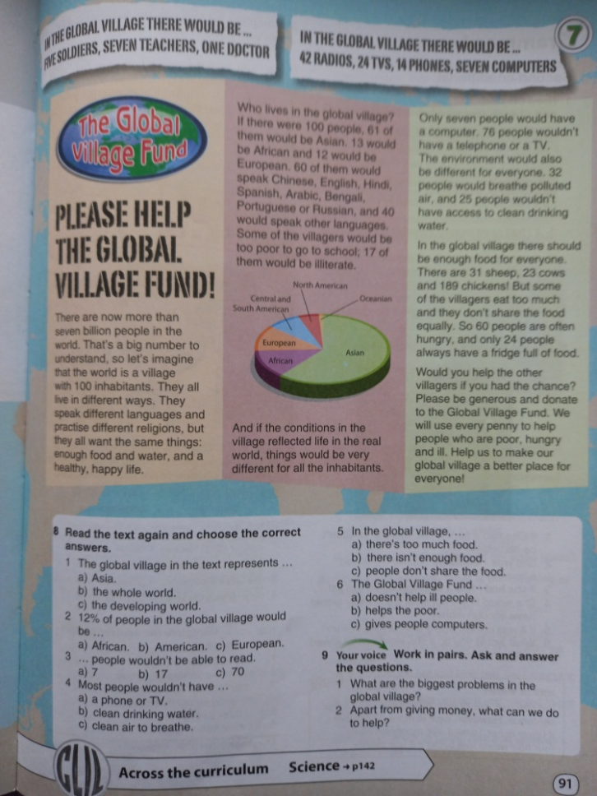
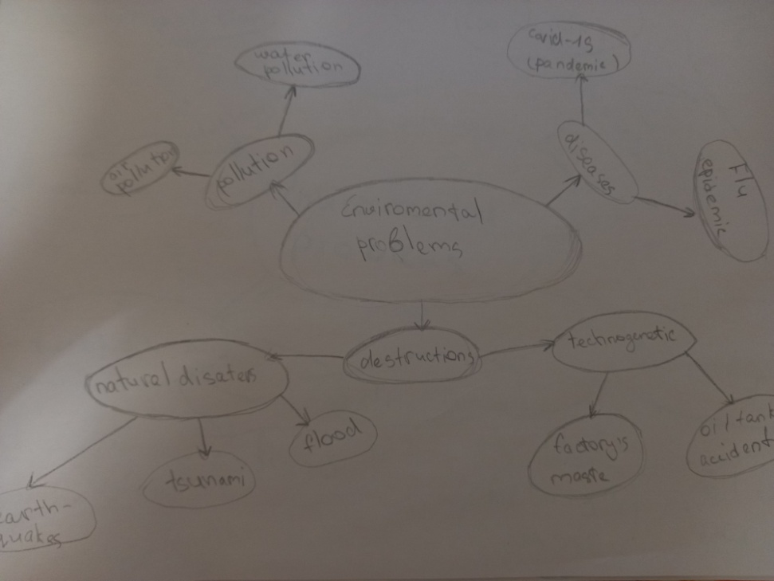
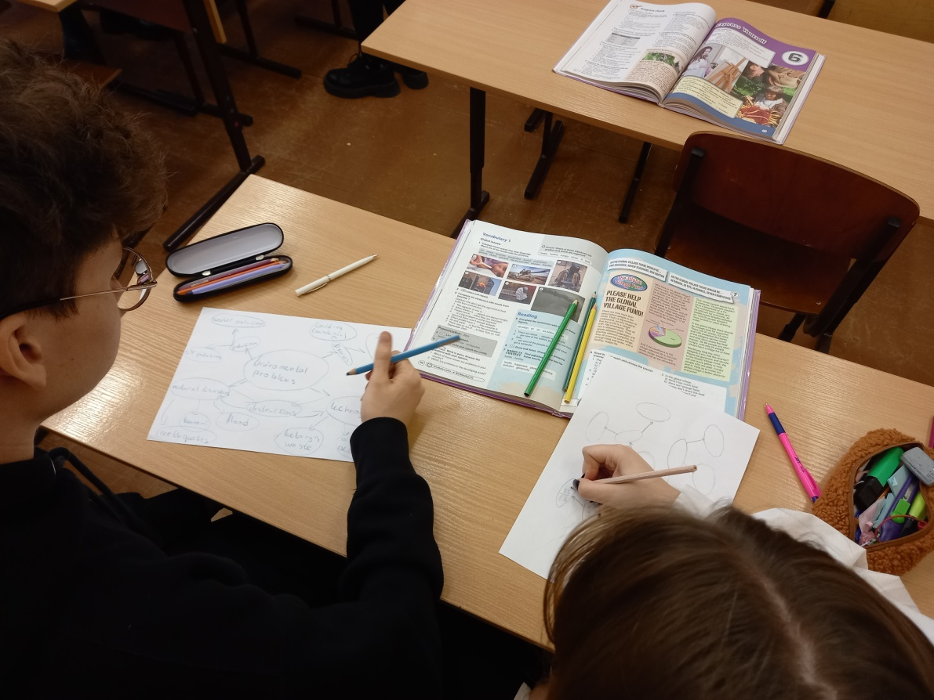
Средняя школа
(5-9 классы)
Ментальная карта

Slide 15
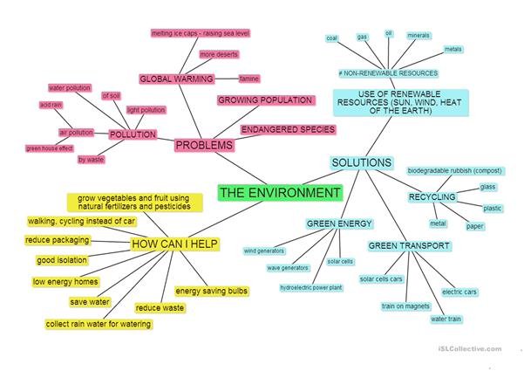
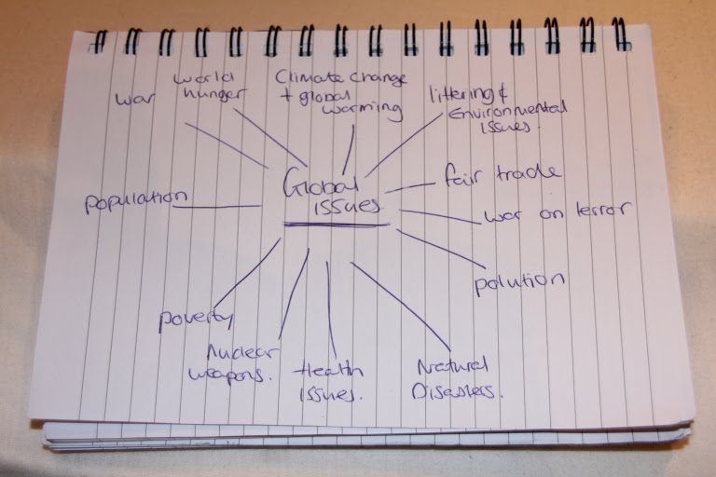
Организация работы с ментальной картой

Slide 16
Старшая школа (10-11 классы)
Квесты
Кейс - технологии

Slide 17

Кооперация
3

Slide 18
Структура кооперации
1
Принятие общих целей
2
Социальное взаимодействие
3
Выполнение взятых на себя обязательств
4
Самостоятельность и инициативность

Slide 19
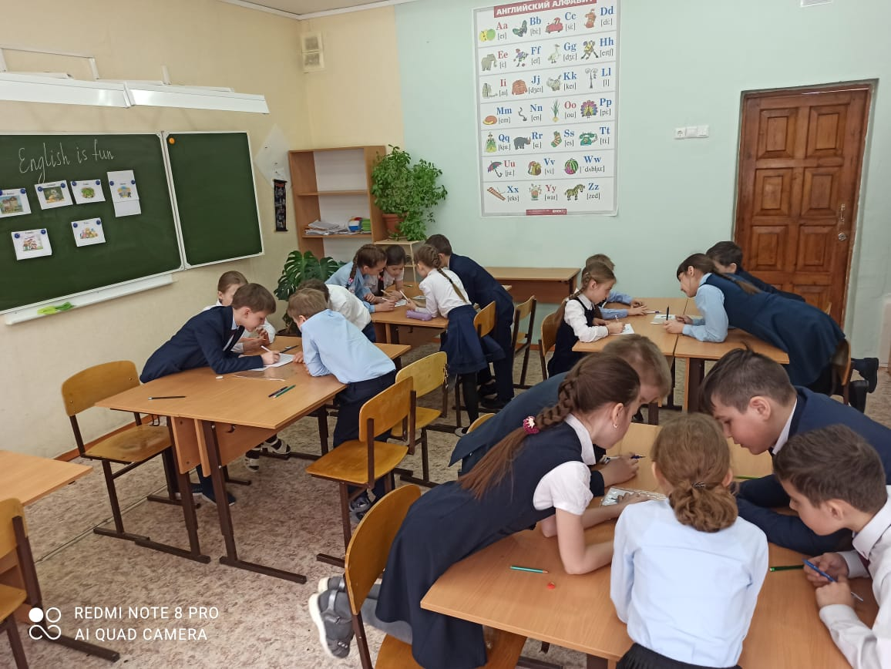
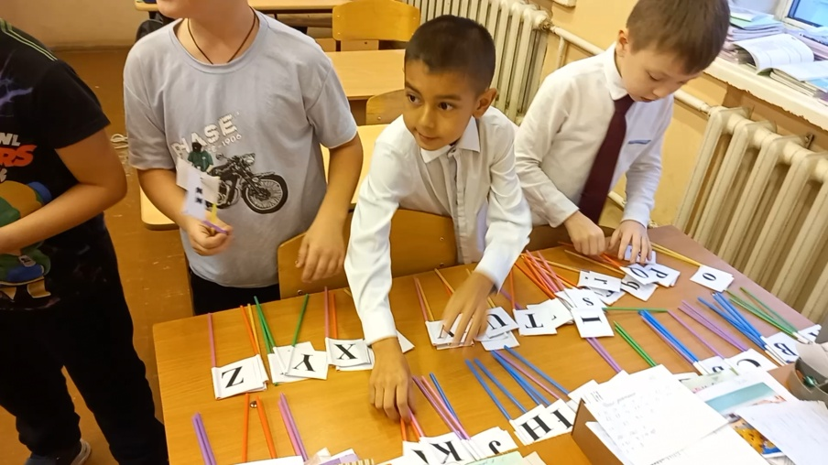
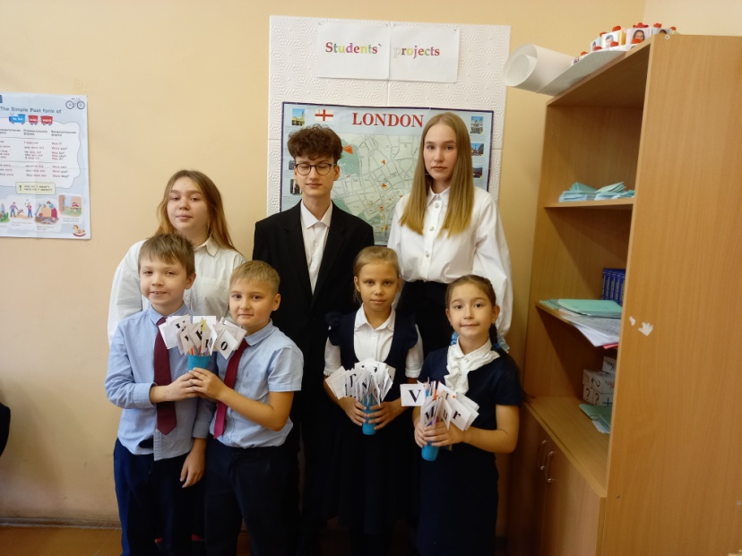
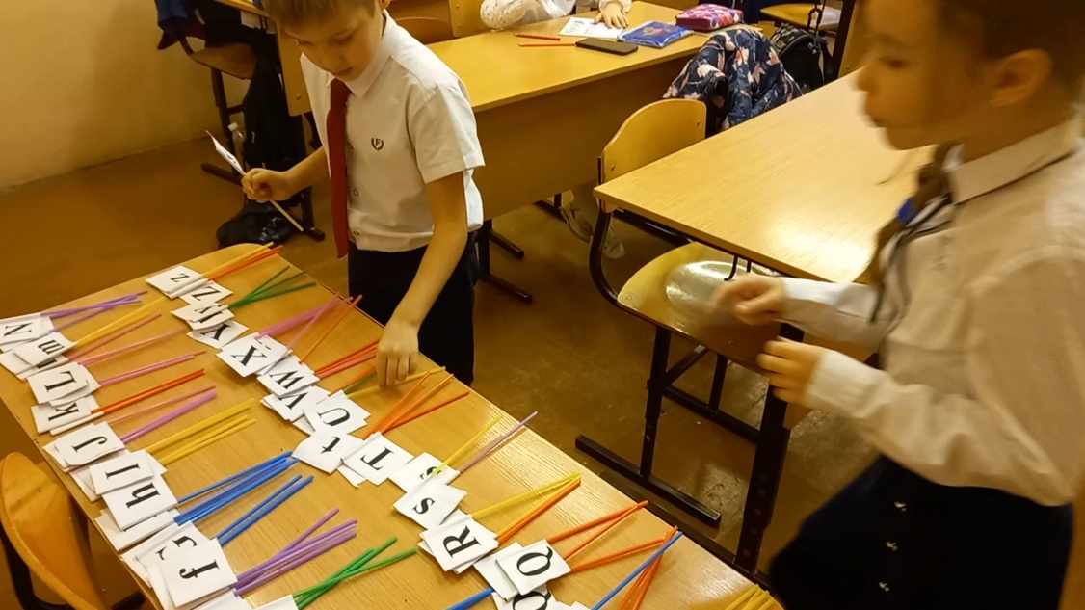
Начальная школа (2-4 классы)
1
Принятие общих целей

Slide 20
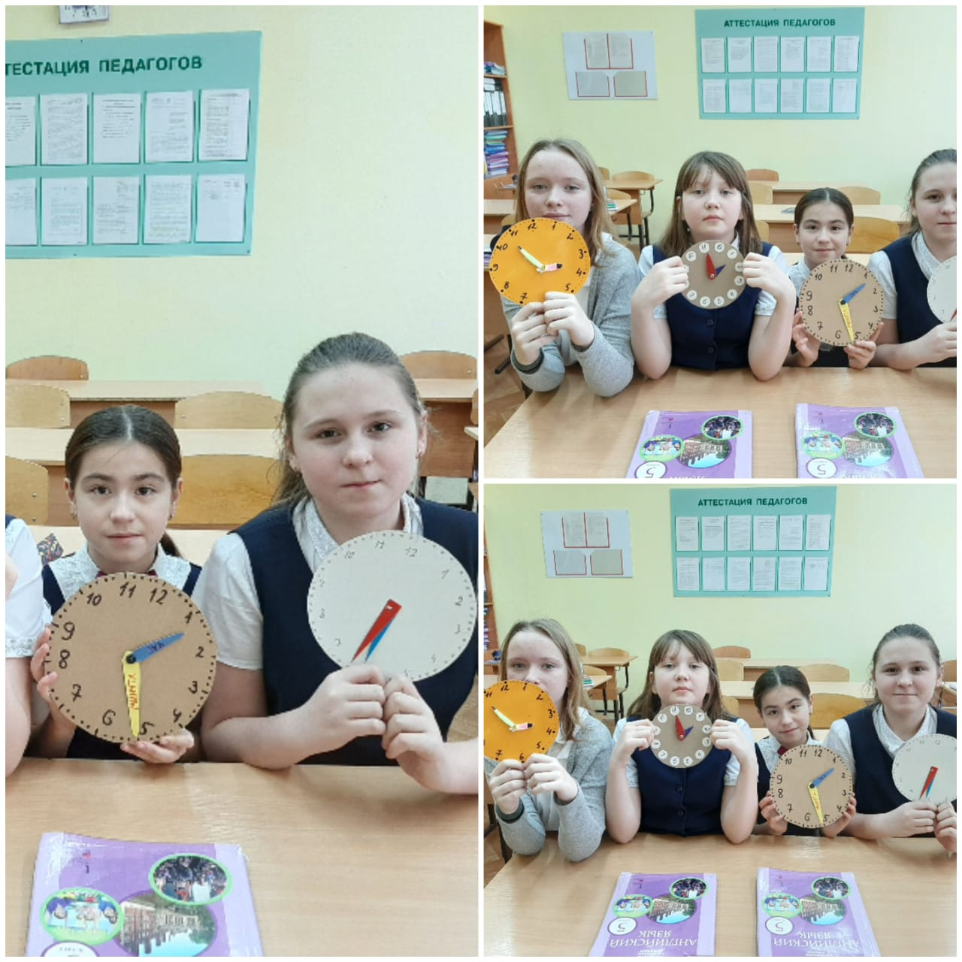
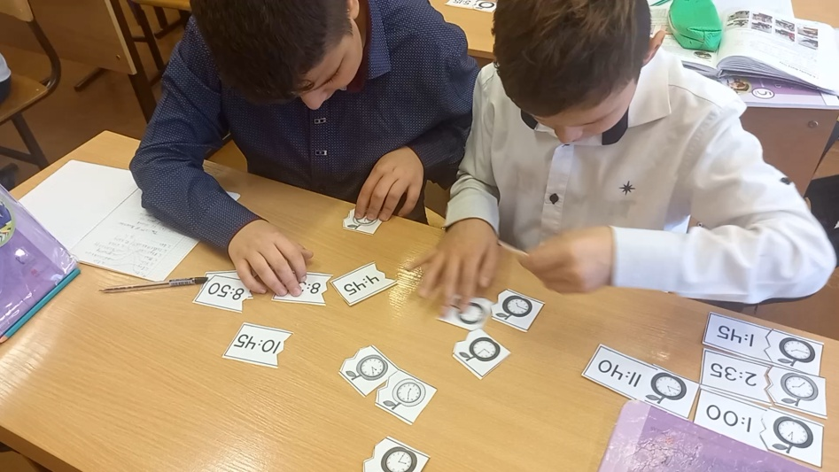
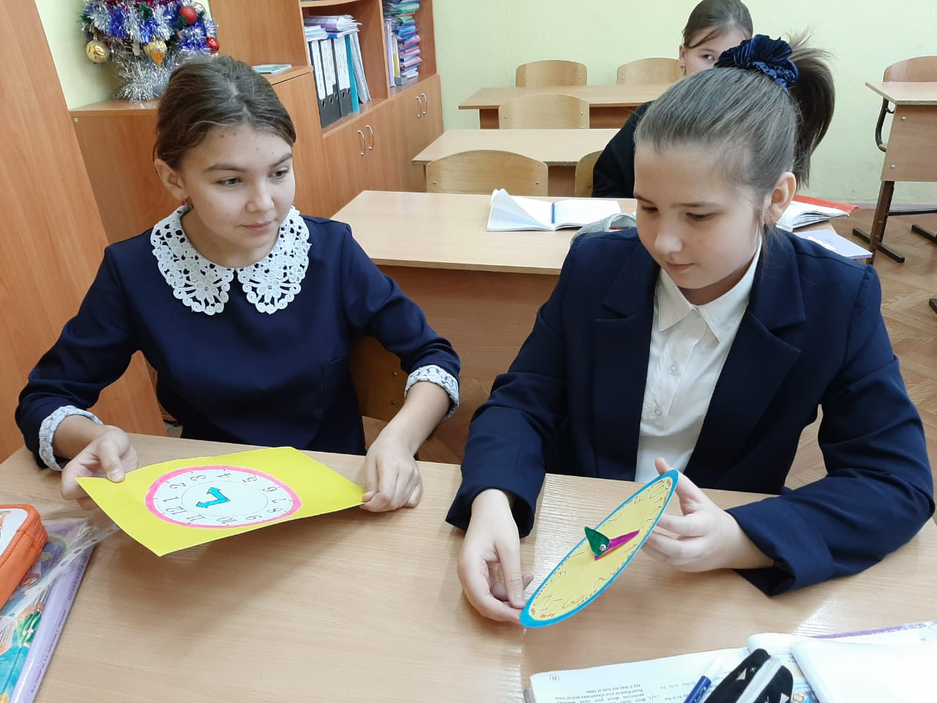
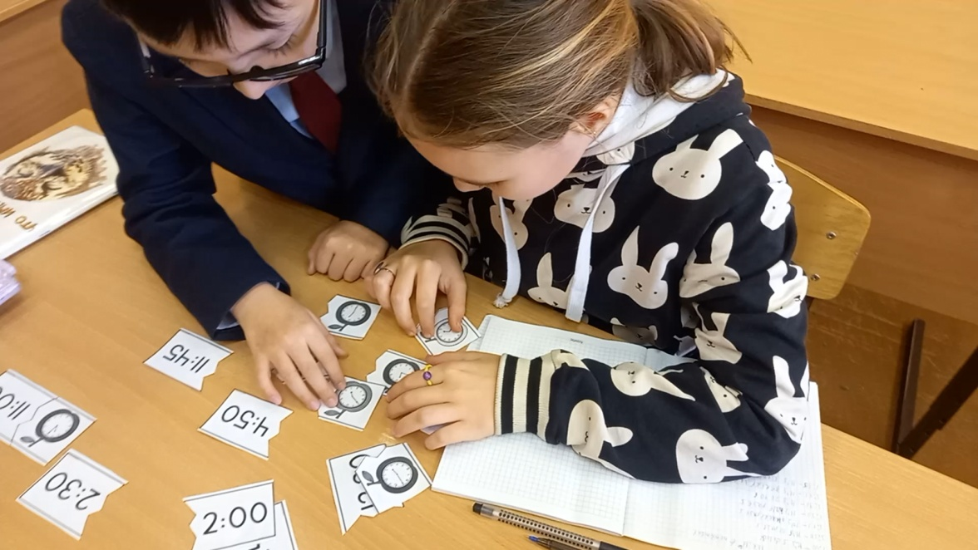
Средняя школа
(5-9 классы)
2
Социальное взаимодействие

Slide 21
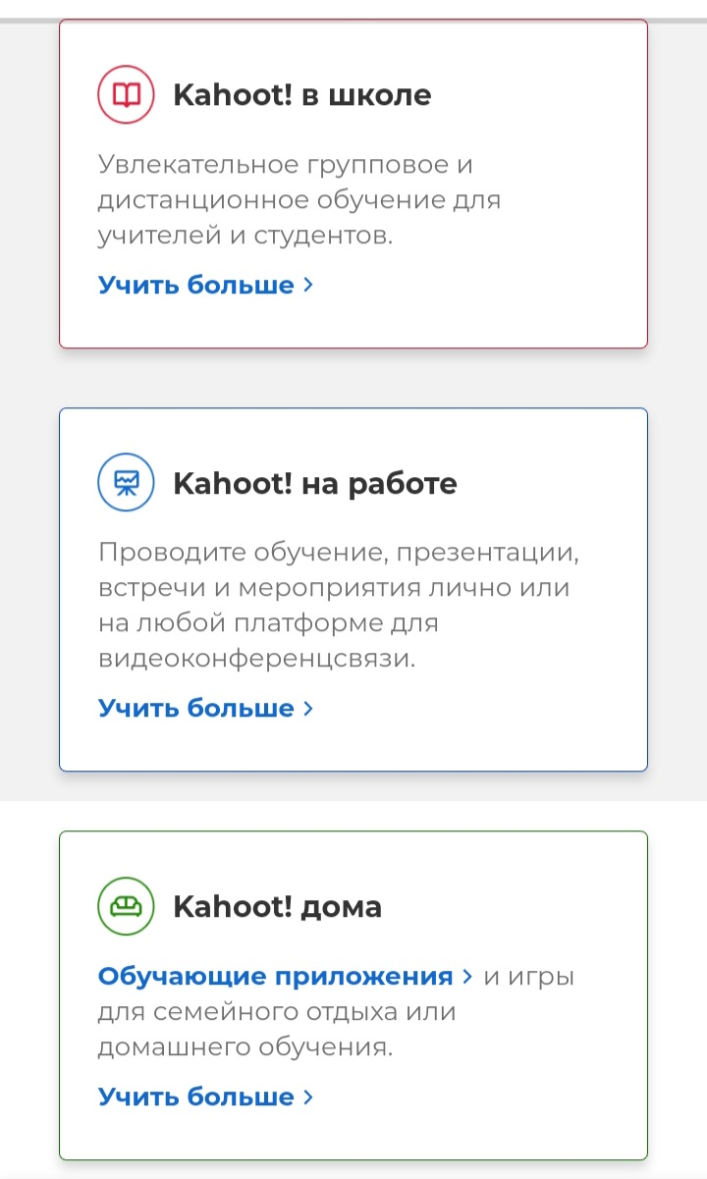
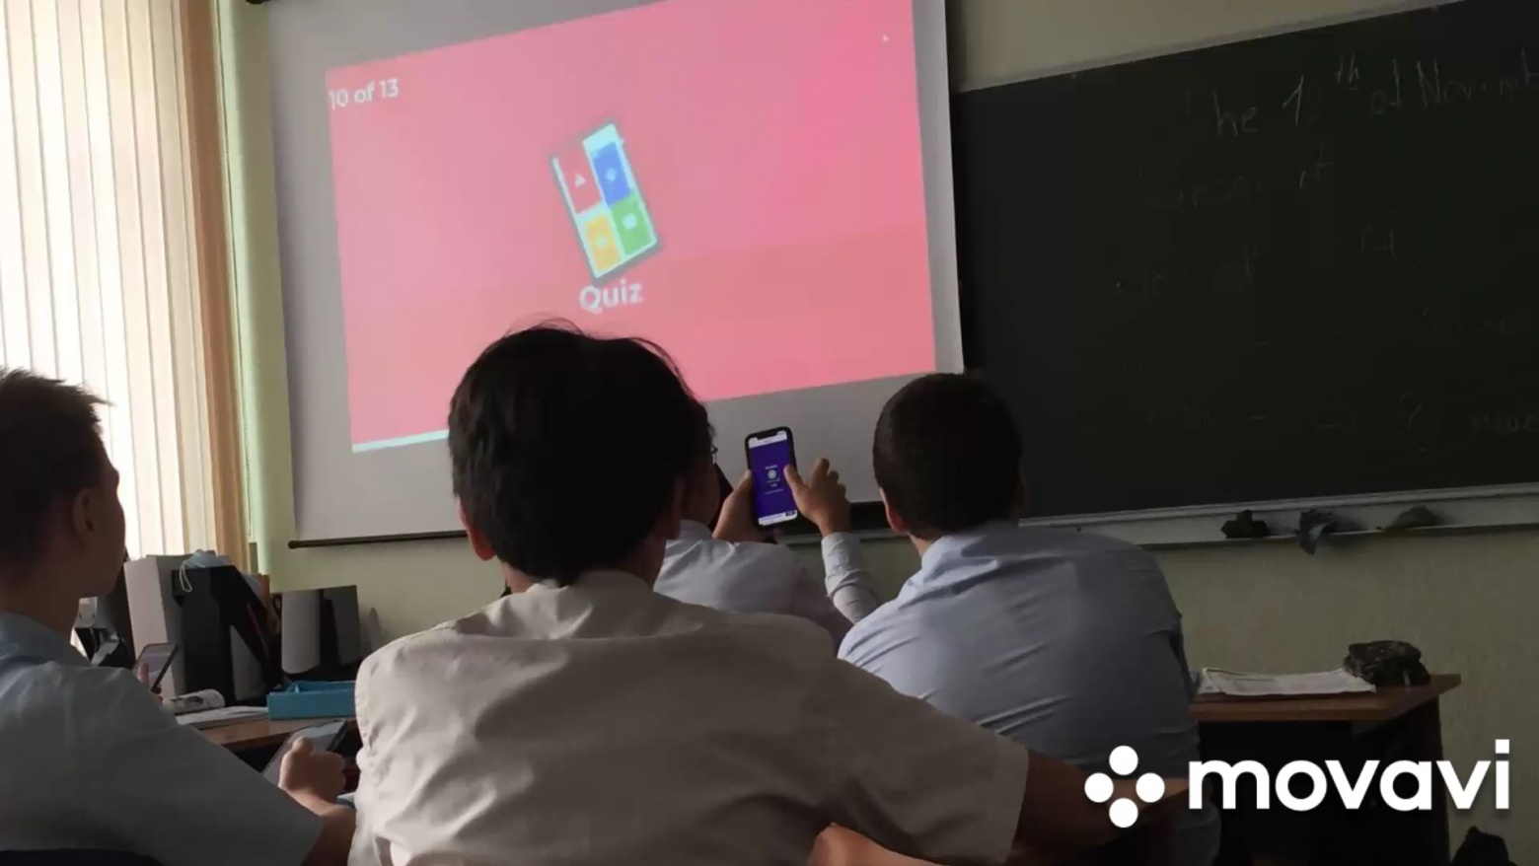
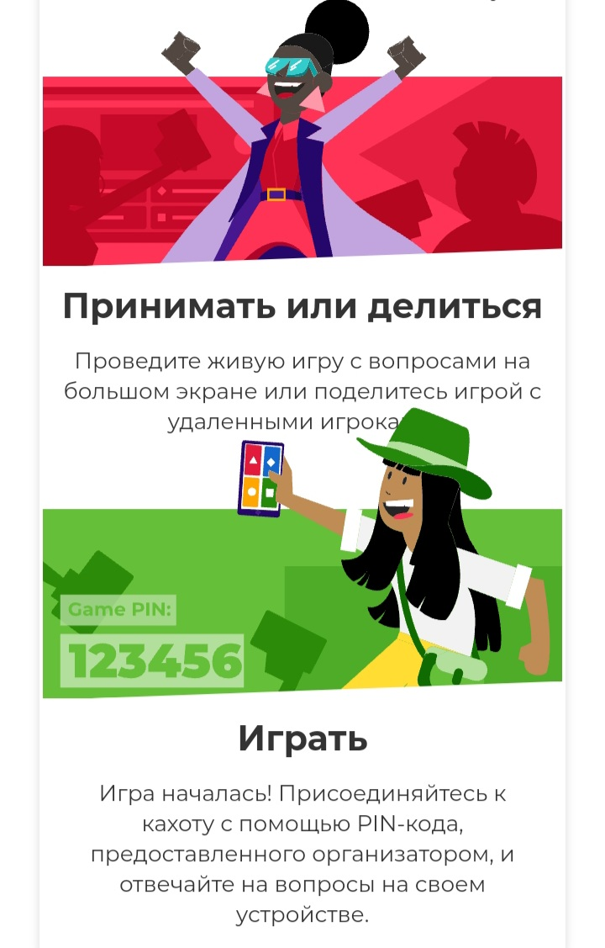
Онлайн сервис kahoot

Slide 22
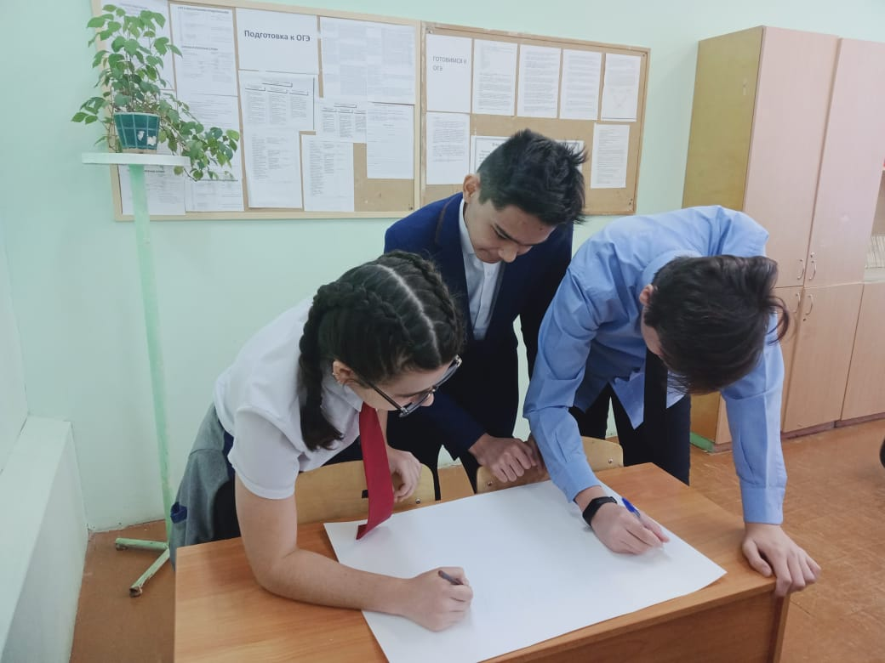
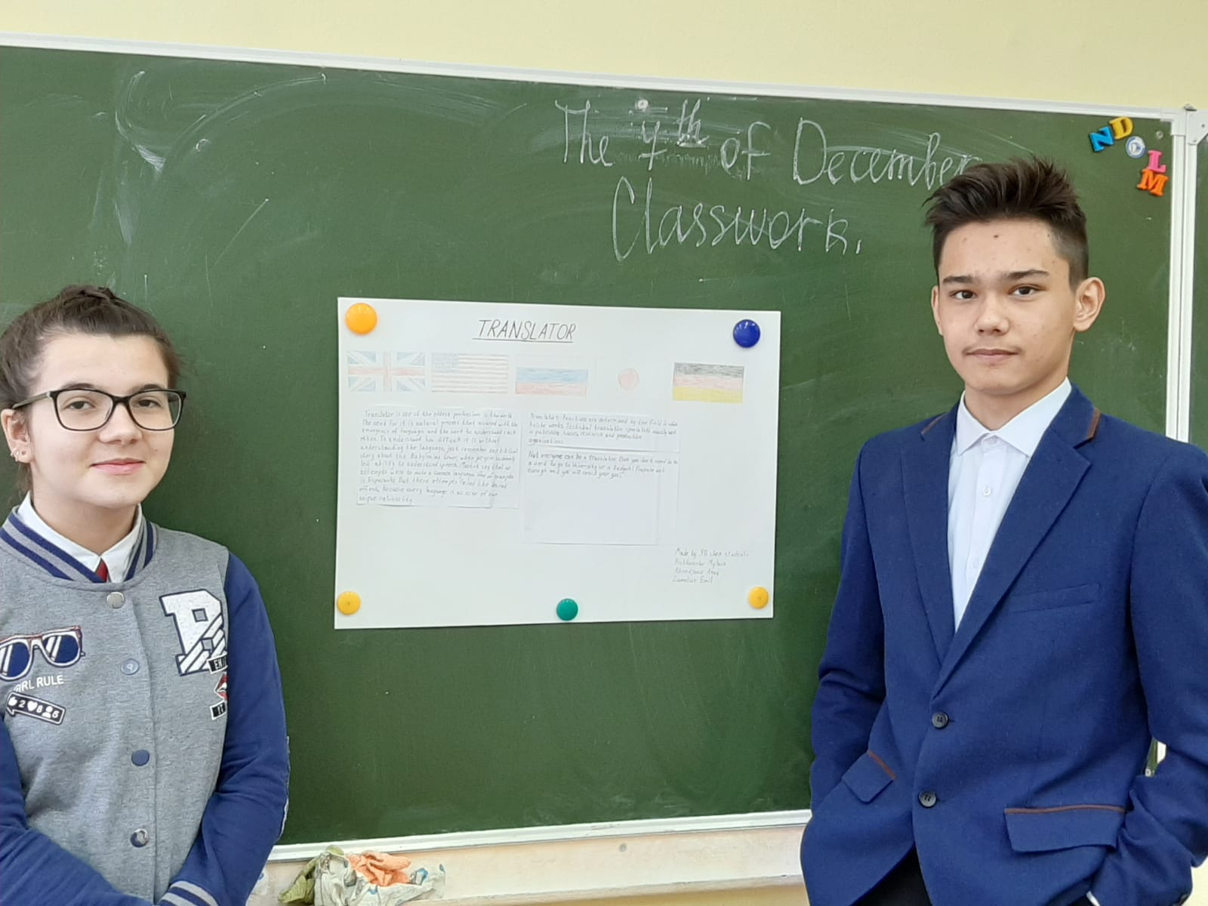
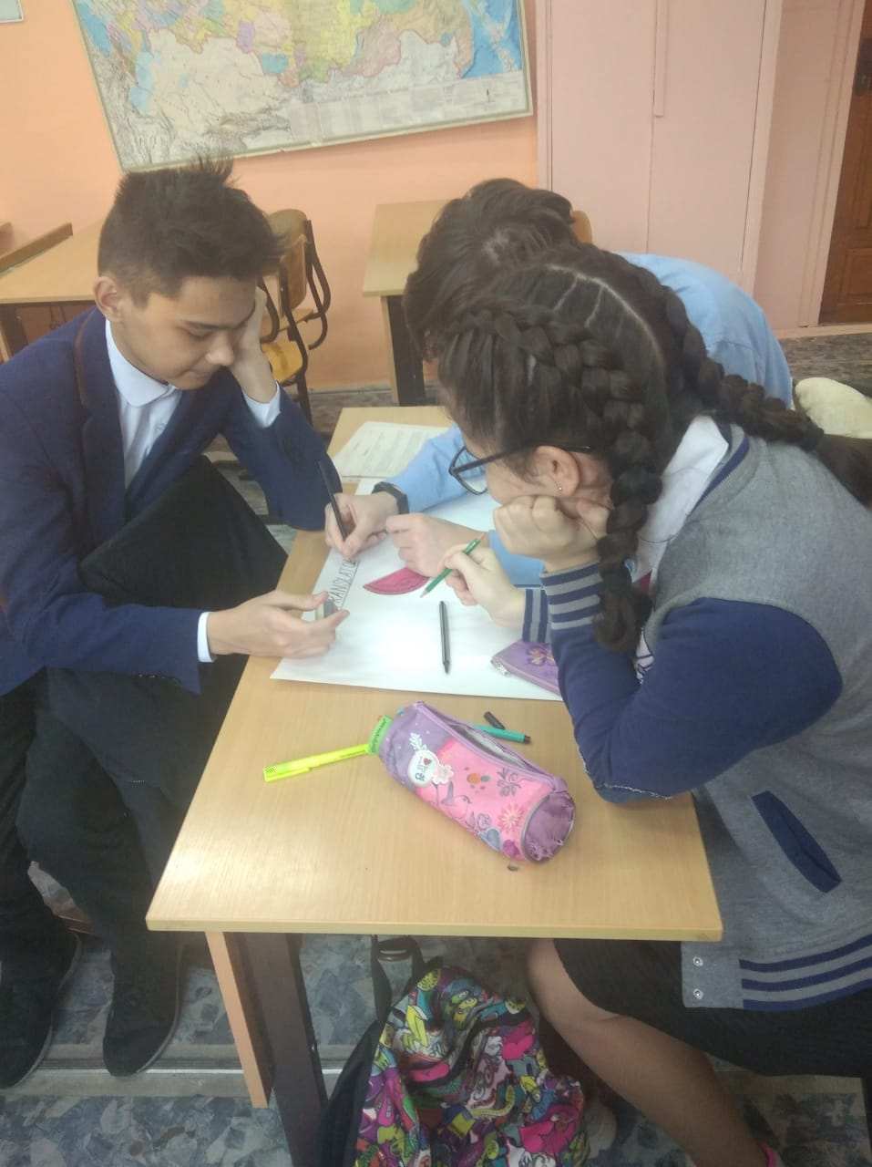
Старшая школа (10-11 классы)
3
Выполнение взятых на себя обязательств

Slide 23
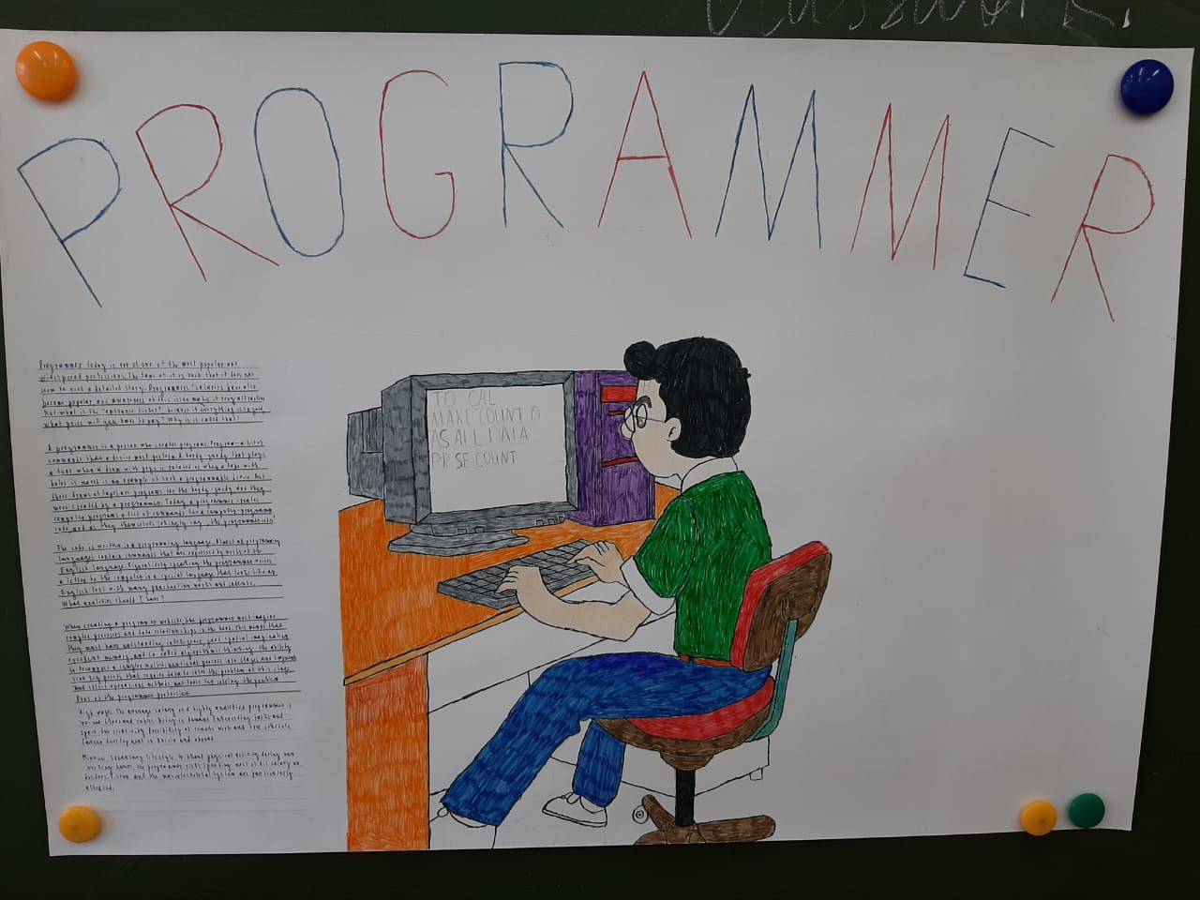
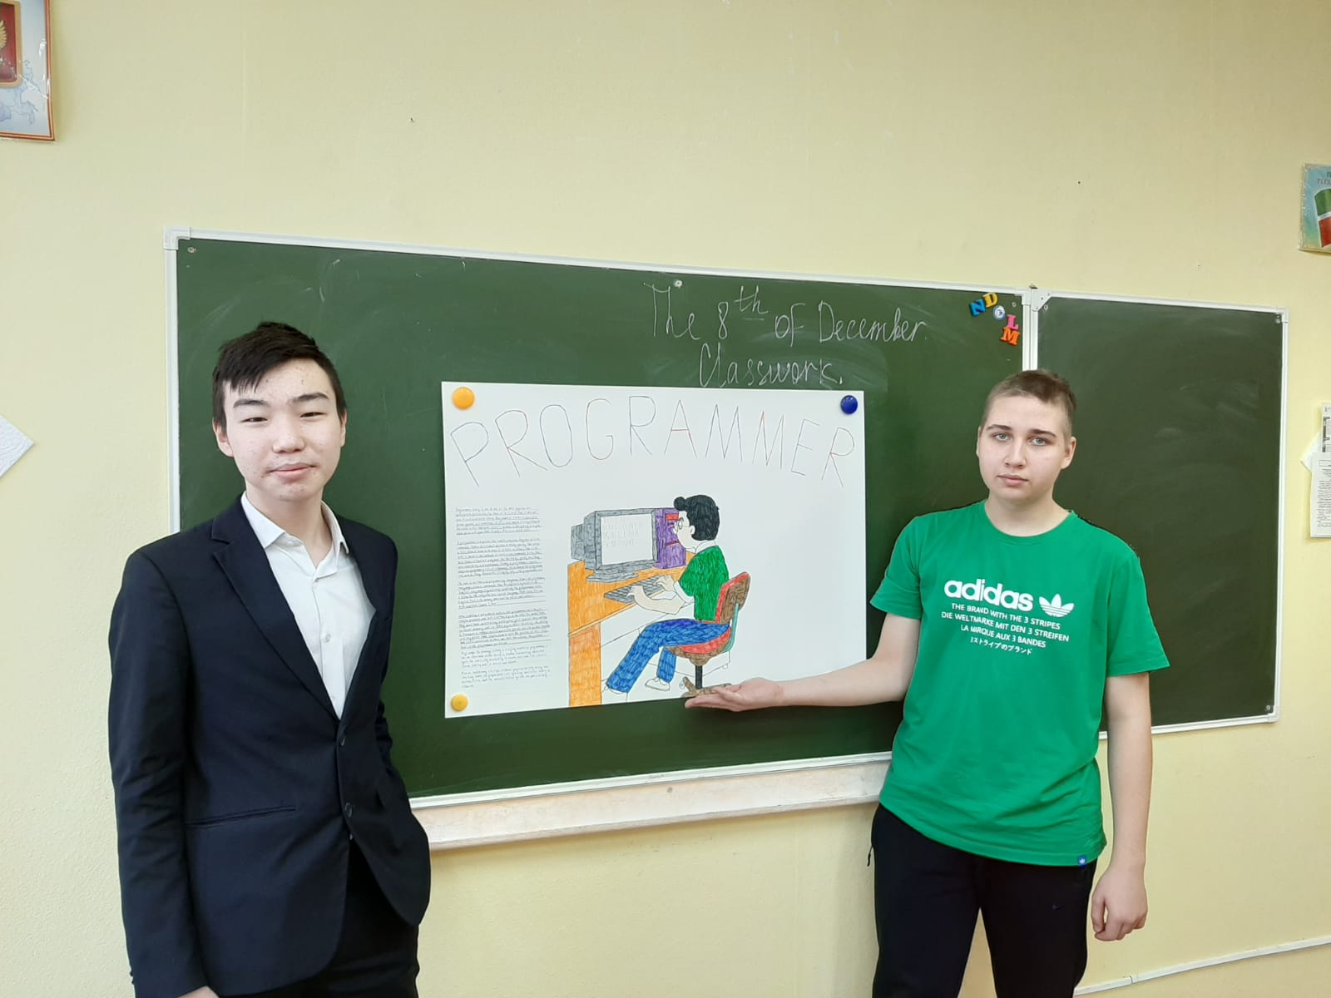
4
Самостоятельность и инициативность

Slide 24

4
Креативность

Slide 25
Структура креативности
1
Любознательность (активный интерес к заданию)
2
Создание идей (воображение)
3
Развитие предложенных идей

Slide 26
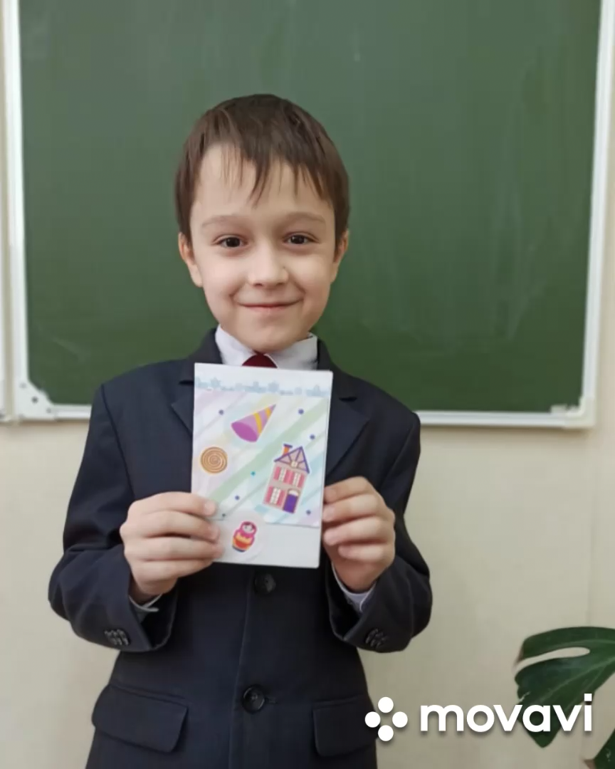
Начальная школа
(2-4 классы)
1
Любознательность
(активный интерес к заданию)

Slide 27
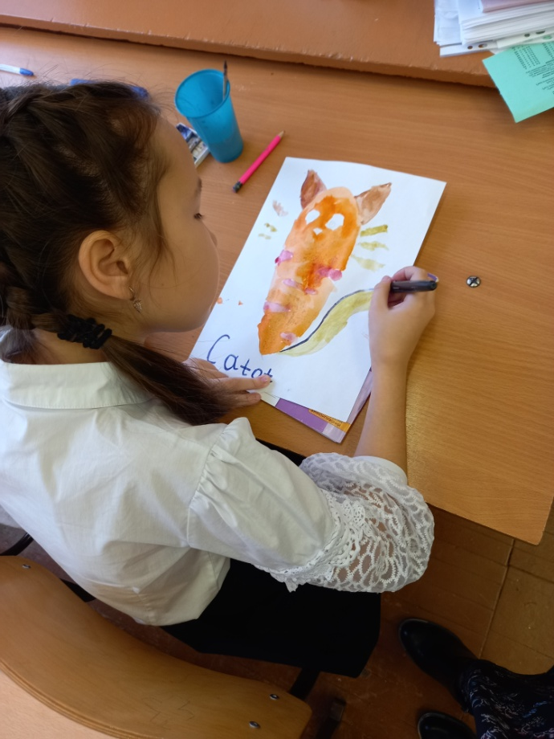
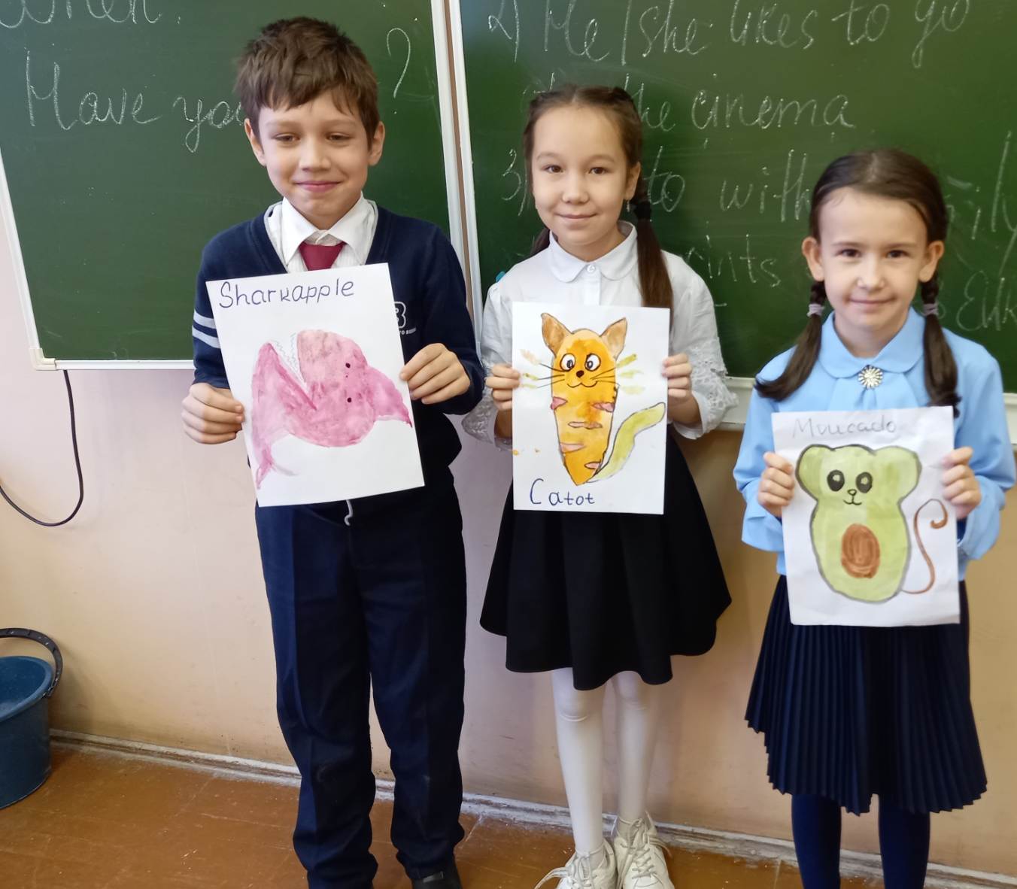
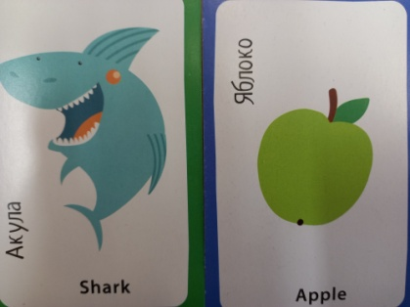
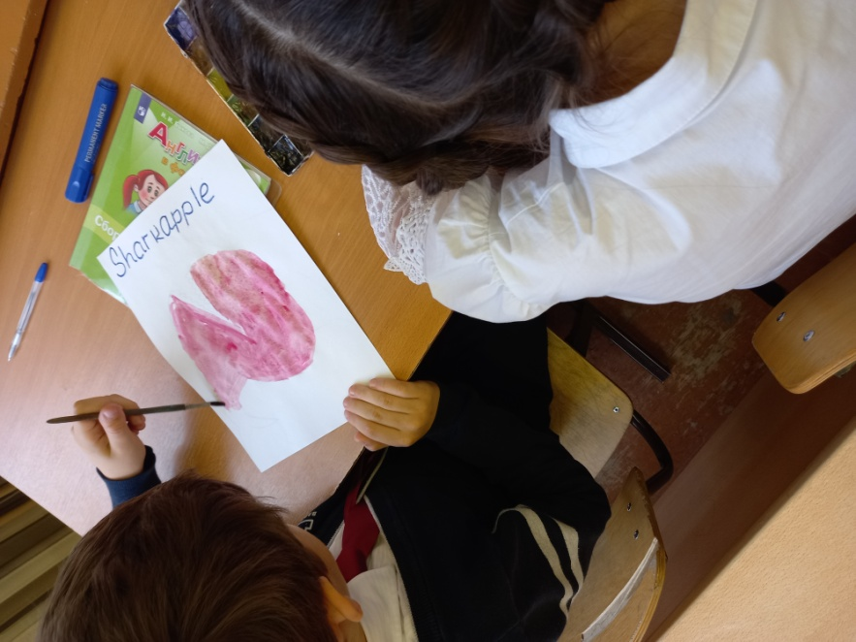
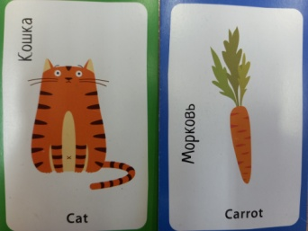
1
Любознательность (активный интерес к заданию)
Задание «Сумасшедший ученый».
На рисунках «Foodimals»

Slide 28
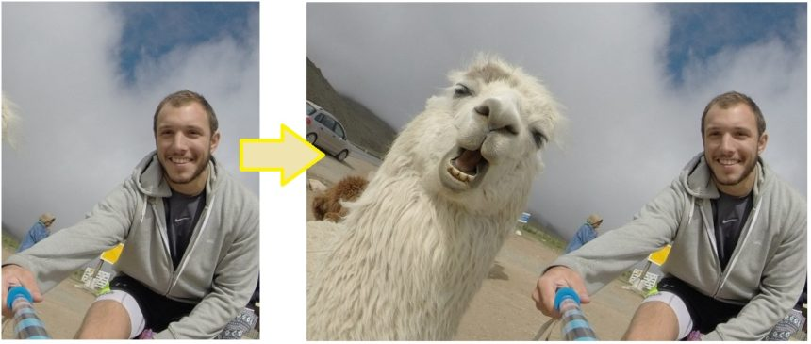
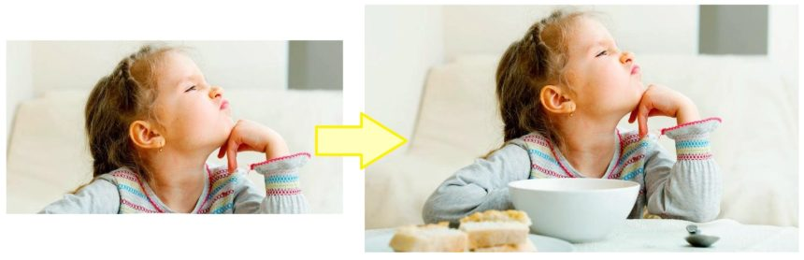
Средняя школа (5-9 классы)
2
Создание идей (воображение)
Задание. Вторая половина фото.

Slide 29

Старшая школа (10-11 классы)
3
Развитие предложенных идей
Задание: оживи фото.
Необходимо озвучить мысли изображенных людей, их прошлое и будущее
.
Например,
What are they looking at?
What do they see?
What is the queen pointing at?

Slide 30



Пособия с методическими рекомендациями

